Slide 1

Презентація до уроку на тему:
Закріплення звукового значення букви «ща». Опрацювання вірша Л.Вознюк «Через річку по місточку…» , Словниково-логічні вправи. Скоромовка. Ребус.

Slide 2
Щ щ [шч] Лящ
Хащя
Звукове значення букви «ща»

Slide 3
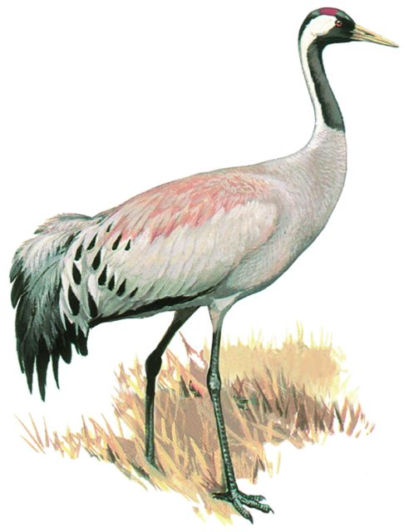
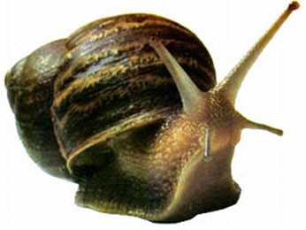
Що ти робиш, равлику?
— Щавлик рву журавлику.
Щоб журавлик не журився,
Щоб смачніший борщ варився.
Прилітай мерщій, журавлику,
Та подякуй щиро равлику.
Знайди букву «ща»

Slide 4


Обнова – нова річ.
Візерунок – малюнок із різних кольорів.
Словникова робота

Slide 5
Опрацювання вірша Л.Вознюк «Через річку по місточку…»

Slide 6
1) Що порадив дощик веселці?
2) Про що мріє веселка?
3) Що до лиця веселці?
Доберіть слова, що починаються складами:
Ща____ Щу____ Ще____
Щи____ Щі____
Запитання та завдання до вірша Л.Вознюк «Через річку по місточку…»

Slide 7
Робота над скоромовкою

Slide 8
Ребуси

Slide 9
Завдання:
Розгляньте малюнок. поміркуйте, про що розповідається у тексті «Дощик крокує містом»
Опрацювання тексту за Т.Гаркушею

Slide 11
1) Як дощик крокував містом?
2) Кому на ніс стрибнула крапелька дощу?
3) З ким віталися сонячні промінчики?
Вимовте звуки у виділеному слові ДОЩ
Запитання та завдання до тексту

Slide 12

Назвіть сім кольорів веселки

Slide 13
Дякуємо за співпрацю!!!

